Slide 1
Scala pro začátečníky
Michal Šenkýř
Sklik vývojář

Slide 2
Úvod
Scala běží na Java Virtual Machine
  Zaběhnutá stabilní platforma
Scala si “rozumí” s Javou
  Výsledný bytecode stejný
  Všechny třídy lze použít bez větších problémů – Scala třídy ve speciální knihovně
  Podpora psaní kódu takovým způsobem, aby se výsledek jevil jako Java (anotace pro getter/setter konvenci, konvertory na Java kolekce, atd.)
Scala je čistě object-oriented
  Vše je objekt (včetně traits a primitivních typů)
Scala je funkcionální
  Vše je výraz (včetně if, for, …)
Scala je úspěšně používána v produkci u velkých společností
  Twitter, Netflix, Tumblr, LinkedIn, Foursquare, ...

Slide 3
Scala vs Java
Java
public class Person implements Serializable {
private final String firstName;
private final String lastName;
public Person(String firstName, String lastName) {
this.firstName = firstName;
this.lastName = lastName;
}
public String getFirstName() { return firstName; }
public String getLastName() { return lastName; }
public Person withFirstName(String firstName) {
return new Person(firstName, lastName);
}
public Person withLastName(String lastName) {
return new Person(firstName, lastName);
}
public boolean equals(Object o) { … }
public int hashCode() { … }
public String toString() {
return "Person(" + firstName + "," + lastName + ")";
}
}
Scala
case class Person(firstName: String, lastName: String)

Slide 4
Scala vs Java
Java
List<String> keywords = Arrays.asList(
"Apple", "Ananas", "Mango", "Banana", "Beer");
Map<Character, List<String>> result = new HashMap<>();
for (String k : keywords) {
char firstChar = k.charAt(0);
if (!result.containsKey(firstChar)) {
result.put(firstChar, new ArrayList<>());
}
result.get(firstChar).add(k);
}
for (List<String> list : result.values()) {
Collections.sort(list);
}
System.out.println(result);
Scala
val keywords = List(
"Apple", "Ananas", "Mango", "Banana", "Beer")
val result = keywords.sorted.groupBy(_.head)
println(result)
Notes:
Mapa seznamů slov podle prvních písmen s lexikografickým řazením

Slide 5
Scala vs Java
Podpora funkcionálního programování
  Už od roku 2004, Java 8 až o 10 let později
  Plná podpora closures
Propracovanější Collections knihovna
Pattern matching
Inference konce výrazu (žádné středníky!)
Klade silný důraz na používání immutable tříd
  Lepší paralelizace operací
Vyšší informační hustota
  Odstranění zbytečné syntaxe, inference typů, string interpolace, …
  Definice vlastních operátorů
Důraz na čitelnost kódu
Důraz na dobrou udržovatelnost kódu
  Převod nejčastějších runtime problémů na compile-time chyby
  Silná závislost na typových parametrech, nahrazení null hodnot třídou Option, používání immutable tříd
Notes:
Plná podpora closures = lze měnit vnější proměnné

Slide 6
Scala way vs Java way
Ultimátním cílem je minimalizace kódu a čitelnost
  Oproti slepému používání design patternů
Nepoužívat kanón na vrabce
  Obvykle je snazší refaktorovat
Scala nedrží vývojáře za ručičku
  Poskytuje nástroje – jejich správná volba je na programátorovi
Preference immutable tříd
  Funkcionální programování, paralelizace, testování
Zachovávání maximální type safety
  Minimalizace přetypovávání, TypeTags pro předávání informace o typových parametrech za runtime
Notes:
Nedrží za ručičku = poskytuje velké množství různých cest, jak dosáhnout daného cíle
Type Tags – Scala umí automaticky resolvit třídy v typových parametrech, pokud je to na patřičných místech aktivováno

Slide 7
Hierarchie tříd
Any
AnyVal
AnyRef
Byte
Short
Int
Long
Float
Double
Character
Boolean
Unit
extensions
Scala objects
Java object
Null
Nothing

Slide 8
SBT – Simple Build Tool
http://scala-sbt.org
Implicitní podpora Javy a Scaly
Automaticky stáhne Scala kompilátor a knihovny
Používá Scala kompilátor
Snadno rozšiřitelný
Umí používat Maven repozitáře přes Ivy
Scala REPL dostupný přes: sbt console

Slide 9
Příprava
Vytvoření projektu
  mkdir -p projekt/src/main/scala && cd projekt
build.sbt
  name := "Projekt"
  scalaVersion := "2.12.0"
Kompilace a spuštění
  sbt compile – pouze kompilace
  sbt run – kompilace a spuštění
  sbt ~run – průběžná kompilace a spouštění
Notes:
JRE >= 1.6
Download SBT:
curl -L -o sbt https://raw.githubusercontent.com/paulp/sbt-extras/master/sbt && chmod +x sbt
Download Ammonite REPL:
curl -L -o amm https://git.io/vP4Gw && chmod +x amm
Další SBT direktivy:
organization = groupId
version = verze projektu
description = popis
libraryDependencies = závislosti
publishMavenStyle = vygenerovat POM

Slide 10
Definice proměnných
Immutable proměnné jsou preferovány
  Syntaxe: val x: Int = 5
  Lze vynechat typ – použije se typová inference
  Stejné jako definování final proměnné v Javě, ale kratší
  Výhody pro paralelizaci
  Výhody pro čitelnost kódu
  Lazy evaluation: lazy val x: Int = 5
Mutable proměnné
  Syntaxe: var x: Int = 5
  Vhodné pro výkonostně kritický kód
  Použití doporučováno pouze v případě, že “víte, co děláte”

Slide 11
Definice tříd
Lze definovat více tříd v jednom souboru
  Není potřeba, aby se soubor jmenoval stejně jako třída
  Přehlednější souborová struktura
Modifikátory
  Jako v Javě, přičemž default je public a package private lze specifikovat na jakýkoliv superpackage (syntaxe: private[sql])
Vestavěné singletony
  Syntaxe: object Test
  To samé jako Java třída se všemi static membery
    Scala třídy nemohou mít static membery – statická funkcionalita se píše do tzv. companion objektů (singleton se stejným názvem)
  Lze simulovat package hierarchii
Notes:
Více tříd – např. Service a Exception

Slide 12
Definice tříd
Primární konstruktor
  Píše se přímo do těla třídy, parametry do signatury třídy
  Parametrům konstruktoru se vytvoří gettery/settery, pokud jsou předcházeny klíčovým slovem val/var
    class Test(param: Int, val get: Int, var getSet: Int, private val privateGet: Int)
  Lze určit default hodnoty parametrů
  Všem definovaným proměnným se automaticky vytváří gettery/settery
    lze obejít použitím bloku
Doplňkové konstruktory
  Píší se jako this metody bez uvedeného návratového typu
    def this(param: String) = this(param.toInt)
  Musí začínat voláním jiného existujícího konstruktoru
    Řetěz vždy končí voláním primárního konstruktoru

Slide 13
Definice tříd
Metody
  Syntaxe: def transform(param1: Int, param2: Int = 2): Int = param1 * param2
  Návratový typ lze vynechat, pokud lze odvodit typovou inferencí
  Lze určit default hodnoty parametrů
    Při volání lze určit parametr názvem místo pořadím
    transform(param1 = 1)
  Metodám bez parametrů lze vynechat závorky
    Závorky obvykle značí metody se side-effecty (aby se nepletly s fieldy)
  Metody a funkce nejsou totéž
    Lze konvertovat metodu na funkci: val function = method _
  Lze definovat metody operátorů
  Podporuje varargs parametry
    Konverze na Seq[T], při volání je však nutné na varargs explicitně zkonvertovat přes seq:_*
Notes:
Zmínit passing by name (x: => Int)
Zmínit rozdíly mezi metodami bez parametrů bez/s závorkami (závorky lze vynechat, ale ne přidat)

Slide 14
Definice tříd
Metody
  Všechny metody lze volat v infixovém/postfixovém stylu
    class Test(val x: Int) {
    def +(other: Test) = new Test(x + other.x)
    def ! = new Test(-x)
    }
    new Test(1) + new Test(2) // == new Test(3)
    new Test(1) ! // == new Test(-1)
  Pořadí v infix stylu je obrácené, pokud název metody končí dvojtečkou
  Znakové infix operátory (+, -, *, /, atd.) se řídí typickou precedencí
Typové parametry
  Syntaxe: List[String]
  Interně se s nimi nakládá stejně jako s Java generikami (erasure)
  Kompilátor o nich má kompletní přehled a vynucuje si jejich dodržování
    Jejich vynechávání/přetypovávání se silně nedoporučuje
  Existují techniky, jakými lze typové parametry předat do runtime
Notes:
Postfix hlásí warning, pokud se nenaimportuje language.postfixOps

Slide 15
Speciální metody
equals
  Volá se při použití operátoru ==
apply
  Lze vynechat její volání a “volat” přímo objekt/instanci (snadnější interoperace OOP ⬄ FP)
  Přehlednost při použití objektů FunctionN, TupleN, atd.
update
  Totéž jako apply, ale s následujícím přiřazením
..._=
  Nahrazují settery, používají se jako přiřazení do fieldu
  Getter musí existovat
unary_+, -, !, ~
  Definují korespondující unární operace

Slide 16
Speciální metody
unapply
  Vrací Option[T]
  Používá se v pattern matchingu pro extrakci parametrů (inverz k apply)
    Pro více parametrů je T typu TupleN
  Lze použít při přiřazování
    val Person(name, email) = person
unapplySeq
  Vrací Option[Seq[T]]
  Jako unapply, ale pro proměnlivý počet parametrů
  Např. pro regex pattern matching
Notes:
Ukázat vnořený unapply (s tuples)

Slide 17
Case třídy
Syntactic sugar pro value třídy
Všechny parametry jsou fieldy s public gettery
copy s default hodnotami pro možnost vytvoření kopie se změněnými vybranými fieldy
equals, hashCode a toString podle parametrů
extenduje Product
  umožňuje přístup k parametrům jako k seznamu hodnot
Navíc se vytváří companion objekt
  apply pro možnost vynechání new
  unapply jako extraktor parametrů konstruktoru

Slide 18
Speciální třídy a objekty
TupleN (Tuple1[T1], Tuple2[T1, T2], ...)
  Speciální syntaxe: val tuple: (Int, Int) = (1, 2)
  Alternativní syntaxe: val tuple = 1 -> 2
  Symbolizuje typově bezpečnou N-tici prvků
  Obsahuje apply, unapply, _N, hashCode, equals, swap, atd.
FunctionN (Function0[+R], Function1[-T1, +R], ...)
  Speciální syntaxe: val function: Int => String = x => x.toString
  Symbolizuje funkci s N parametry
  Obsahuje apply, curried, tupled
PartialFunction[-A, +B]
  Symbolizuje funkci s jedním parametrem s omezeným definičním oborem
  Obsahuje isDefinedAt, orElse, andThen, lift, applyOrElse, atd.

Slide 19
Importing
Klasickou syntaxí lze importovat třídy/objekty
  Wildcard je podtržítko
  Statické importy se neznačí explicitně
  import scala.collection.JavaConverters._
Lze importovat více vybraných tříd/objektů najednou
  import scala.io.{Codec, Source}
Lze importovat z vnořených objektů jako by to byly packages
Importy se mohou řetězit
  import scala.collection
  import collection.Map
Libovolnou třídu/objekt lze přejmenovat
  import java.util.{List => JavaList}
Lze vynechat třídy/objekty z wildcard importu
  import java.util.{Map => _, _}
Importy lze definovat i lokálně v libovolném bloku
  Typicky použito například při importu memberů z companion objektu

Slide 20
Pattern matching
Syntakticky obdoba switch statementu
  x match {
  case "value" =>
  ...
  }
Zastává spoustu funkcí:
  Porovnání konkrétní hodnoty: case "value" =>
  Porovnání s proměnnou: case `variable` =>
  Porovnání typu: case str: String =>
  Extrakce proměnných přes unapply/unapplySeq: case Person(name, email) =>
    Lze vnořovat: case Person(name, Address(city, street)) =>
    Lze extrahovat pouze vybrané proměnné: case Person(_, Address(city, _)) =>
    Binding celé hodnoty: case person@Person(name, _) =>
  Default case: case _ =>

Slide 21
Pattern matching
Kompilátor kontroluje, zda je seznam casů vyčerpávající
Lze definovat další podmínky: case _ if person.name.startsWith("Jan") =>
Používá se při odchytávání výjimek
  val input = try System.console().readLine() catch {
  case _: Throwable =>
  println("Nelze číst ze vstupu")
  "Default"
  } finally println("Konec vstupu")
Samotný blok casů funguje jako zkrácený zápis pro PartialFunction
  val partFunc: PartialFunction[Any, Unit] = {
  case s: String => println(s)
  }

Slide 22
Úvod do kolekcí
Scala obsahuje velmi silný framework pro práci s kolekcemi pomocí funkcí vyššího řádu
Transformace celých kolekcí místo práce s jednotlivými prvky
Připomíná moderní Java Streams API, ale mnohem obsáhlejší (a prověřenější)
Člení kolekce na immutable a mutable, kde immutable jsou silně preferované
  Stále existují obecné nadtřídy/traits – lze se spolehnout na to, že kód, který je používá, přijímá immutable i mutable kolekce a neprovádí v nich žádné změny
  Doporučuje se importovat jen balík scala.collection.mutable a přistupovat přes něj: new mutable.HashSet()
Důraz na výkon i na maximální čitelnost kódu
Důraz na obecnost – metody jsou definovány co nejvýše v hierarchii tříd
  String i Array jsou součástí hierarchie (lze na nich volat stejné operace jako na sekvencích)
Nejužívanější kolekce mají alias ve scala._ a není tedy potřeba je importovat
Notes:
Prověřenější = od roku 2010 (Java Stream od 2014)

Slide 23
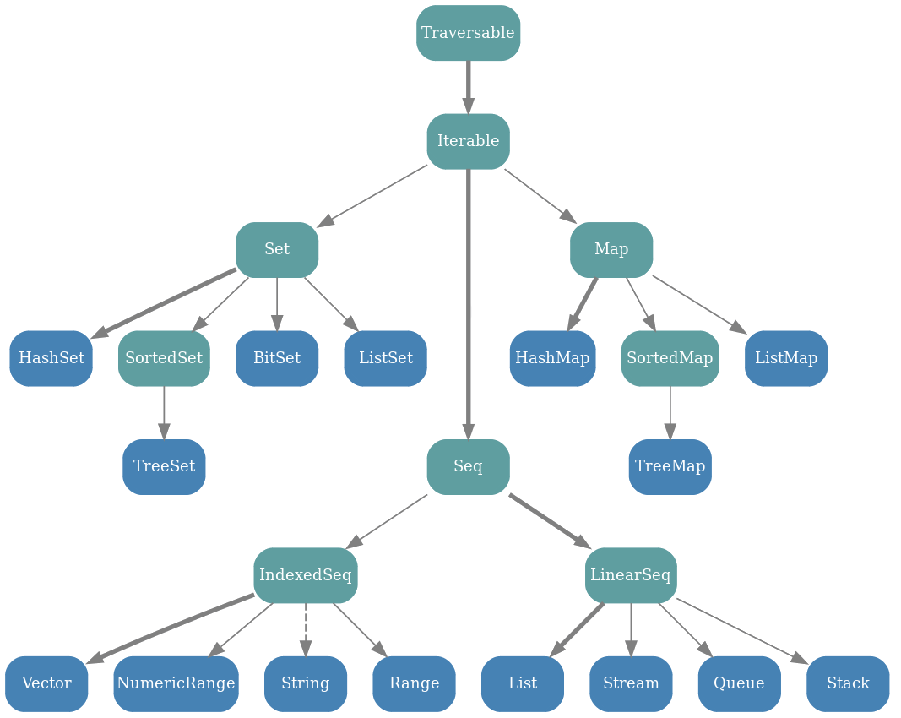
Immutable kolekce
Notes:
Option není kolekce, ale lze k němu tak přistupovat

Slide 24
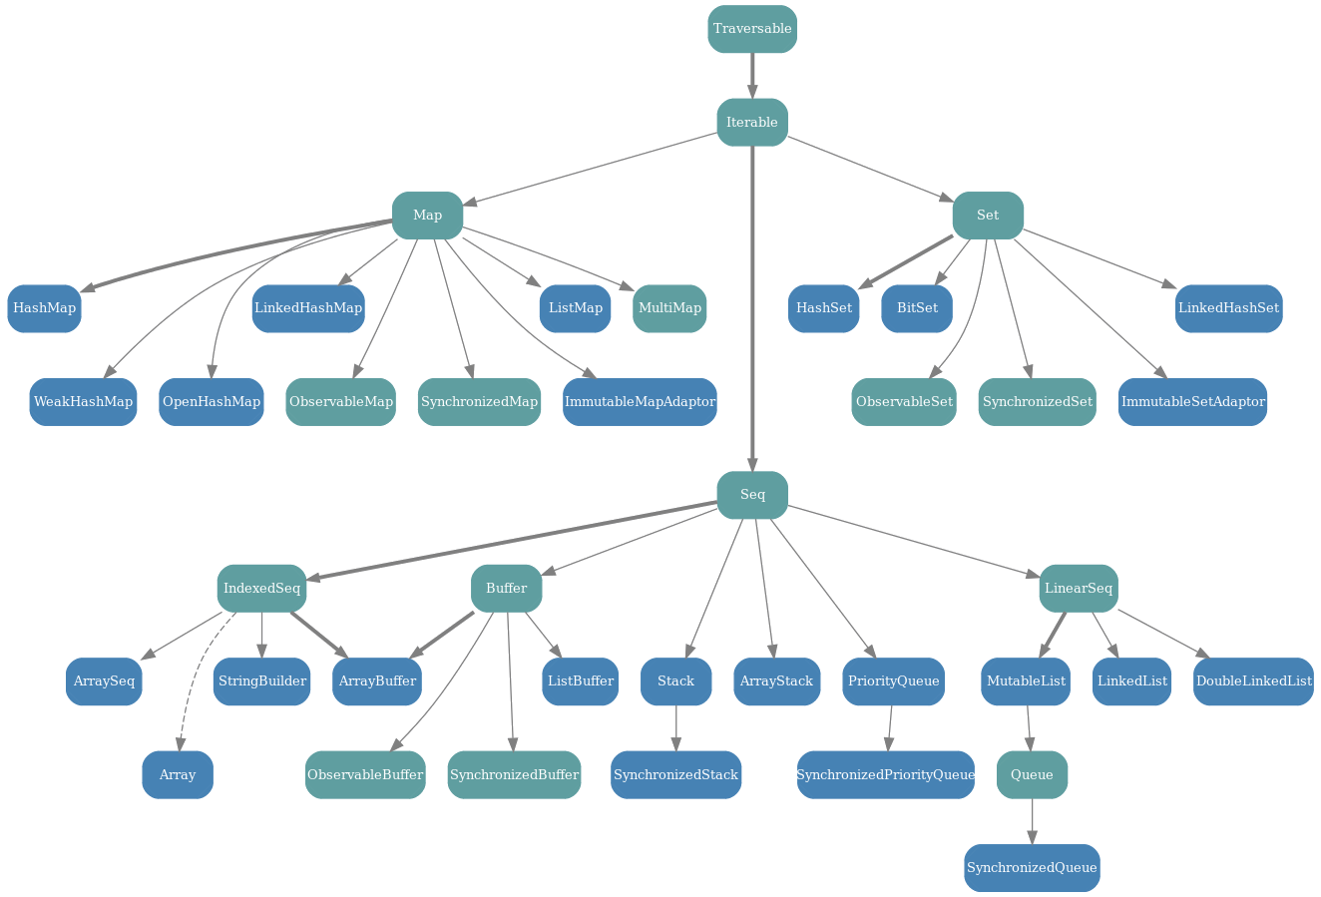
Mutable kolekce

Slide 25
Kostrukce kolekcí
Všechny kolekce lze snadno sestavit pomocí metody apply
  List("a", "b")
  Array("a", "b")
  Set("a", "b")
  TreeMap("a" -> 1, "b" -> 2)
  mutable.HashSet("a", "b")
Prázdné kolekce lze získat pomocí metody empty
  List.empty
  Set.empty
  Array.empty
  Typy jsou doplněny podle použití pomocí inference, ale lze je i explicitně uvést
Kolekce lze konkatenovat pomocí metody concat
  List.concat(List("a", "b"), List("c", "d"))
Mnoho dalších konstrukčních metod
  val delitelneTremiDoSta = Array.range(0, 100, 3)
  val malaNasobilka = Array.tabulate(10, 10) { (x, y) => (x + 1) * (y + 1) }
  val mocninyE = Array.iterate(1.0, 10)(_ * Math.E)
  val obsahyKruhu = Array.tabulate(10)(Math.PI * Math.pow(_, 2))
Uniformní rovnost
  Rozlišuje množiny, mapy a sekvence
  Nerozlišuje mutable/immutable

Slide 26
Základní operace
xs(i) | Vrátí prvek na i-té pozici
xs.size | Počet prvků v kolekci
xs.isEmpty | Zda je kolekce prázdná
xs.nonEmpty | Zda kolekce není prázdná
xs indexOf x | Index prvku x
xs.hasDefiniteSize | Zda je kolekce velikostně omezená
xs.head, xs.last | První/poslední prvek
xs.headOption, xs.lastOption | První/poslední prvek jako Option[T]
xs.tail, xs.init | Kolekce bez prvního/posledního prvku
xs find p | Najde první prvek podle daného predikátu
xs forall p | Zda pro všechny prvky platí daný predikát
xs exists p | Zda existuje prvek splňující predikát
xs.sum, xs.product | Sečte/vynásobí numerické prvky v kolekci
xs.min, xs.max | Minimální/maximální řaditelný prvek
xs.mkString(start, sep, end) | Vytvoří String všech prvků s daným prefixem, suffixem a separátorem
xs.toArray, xs.toList, xs.toSeq, ... | Zkonvertuje kolekci na kolekci daného typu
xs.toMap | Vytvoří mapu z kolekce dvojic (Tuple2)
xs sameElements ys | Zda kolekce obsahují stejné prvky
xs foreach f | Provede danou funkci na každém prvku kolekce
xs transform f | Transformuje každý prvek mutable kolekce danou funkcí

Slide 27
Transformační operace
xs ++ ys, xs -- ys | Konkatenuje dvě kolekce/Odstraní prvky podle druhé kolekce
xs + x, xs - y | Kolekce s přidaným/odebraným prvkem
xs & ys, xs | ys | Průnik/sjednocení množin
xs map f | Transformuje každý prvek kolekce danou funkcí
xs flatMap f | Transformuje každý prvek na kolekci danou funkcí a konkatenuje výsledek
xs collect f | Aplikuje danou parciální funkci na každý prvek a shromáždí výsledky
xs take n | Prvních n prvků kolekce
xs drop n | Kolekce bez prvních n prvků
xs takeWhile p | Nejdelší prefix kolekce, pro nějž všechny prvky splňují predikát
xs filter p | Kolekce pouze těch prvků, které splňují daný predikát
xs partition p | Rozdělí kolekci na dvě podle daného predikátu (ekvivalentní (xs filter p, xs filterNot p))
xs groupBy f | Rozdělí kolekci do mapy kolekcí podle daného diskriminátoru
xs zip ys | Kolekce párů prvků z daných kolekcí se stejným indexem
xs zipAll (ys, x, y) | Jako zip, ale kratší kolekce je doplněna o prvky x/y
xs.zipWithIndex | Kolekce párů prvku a jeho indexu
xs sortBy f | Kolekce prvků seřazených podle daného diskriminátoru
ms.keys, ms.values | Kolekce s klíčema/hodnotama mapy

Slide 28
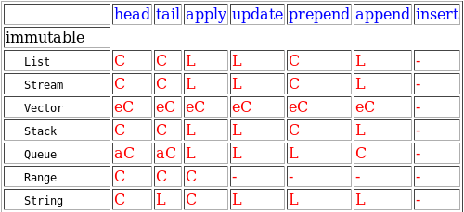
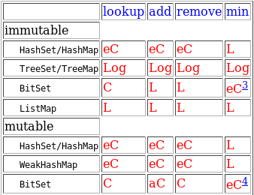
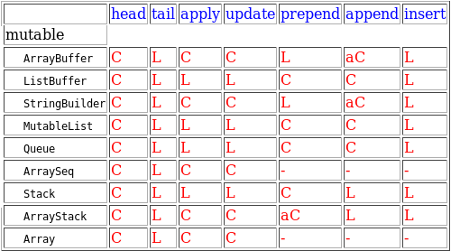
Další operace a složitosti kolekcí
(z /: xs)(op) xs.foldLeft(z)(op) | Aplikuje danou binární operaci postupně na mezivýsledek a každý prvek kolekce postupně zleva doprava, kde z je iniciální hodnota
(xs :\ z)(op) xs.foldRight(z)(op) | Aplikuje danou binární operaci postupně na každý prvek kolekce postupně zprava doleva a mezivýsledek, kde z je iniciální hodnota
xs reduceLeft op xs reduceRight op | Jako foldLeft, ale bez iniciálního prvku (iniciální hodnota je první prvek neprázdné kolekce a postupuje se od druhého prvku)
xs grouped size | Rozdělí kolekci na stejně velké úseky a vrátí je v iterátoru
xs sliding size | Iterátor s pevným sliding window k prvkům kolekce
xs patch (i, ys, r) | Kolekce vzniklá nahrazením r prvků od i-tého kolekcí ys
ms getOrElseUpdate(k, d) | Pokud je v mapě definován klíč k, vrátí přiřazenou hodnotu, jinak přidá nové mapování na hodnotu d
ms transform f | Transformuje všechny hodnoty v mapě funkcí f

Slide 29
Streams & views
Transformační operace na kolekcích vytváří vždy novou kolekci (strict transformation)
Kolekce mají metodu view, která vytvoří “pohled” do existující kolekce, který aplikuje transformace až při přístupu k prvkům (lazy transformation)
  Kolekci lze materializovat pomocí metody force
  (1 to 1000000).view.map(_ + 1).map(_ * 2).force
Views jsou implementovány jen pro obecné kolekce
  Ztrácejí informace o původní kolekci
Views lze použít pro update mutable kolekcí
  val arr = (0 to 9).toArray
  arr.view.slice(3, 7).transform(-_)
Používání views může mást u operací se side-effecty a nevyplatí se pro příliš malé kolekce
  Doporučují se jen buď v čistě funkcionálním kódu, kde neexistují side-effecty, nebo pro mutaci kolekcí
Stream je speciální kolekce, která má jen lazy transformace
  Může být nekonečná
  def fib(a: BigDecimal, b: BigDecimal): Stream[BigDecimal] = a #:: fib(b, a + b)

Slide 30
For-comprehensions
Syntactic sugar pro specifické použití map, flatMap a filter operací
Kosmeticky podobné for/foreach cyklům, funkčně je plně nahrazují a rozšiřují
  val x = for {
  i <- 1 to 10
  j <- 1 to 10 if i != j
  } yield i * j
Při vynechání klíčového slova yield se místo map použije foreach a návratový typ bude Unit
Lze iterovat přes libovolnou kolekci
  val cities = (for {
  person <- people if person.registered
  address <- person.addresses
  } yield address.city).distinct
Typům, které jsou navrženy pro práci s for-comprehensions, říkáme monadické (implementují map, flatMap)
val x = (1 to 10).flatMap { i =>
(1 to 10).filter(j => i != j).map { j =>
i * j
}
}

Slide 31
Implicitní třídy
Rozšíření stávajících tříd/traitů o nové metody
  implicit class EnhancedString(str: String) {
  def prefix(prefix: String) = prefix + str
  }
  println("World".prefix("Hello "))
Musí být definovány v jiném traitu, třídě nebo objektu
  Pro jejich externí použití se musí naimportovat
Musí mít pouze jeden parametr, který definuje, kterou třídu/trait rozšiřují
Ve stejném kontextu nesmí existovat nic (metoda, member, objekt) se stejným názvem
Notes:
Extensions (extends AnyVal) = nevytváří nový objekt (optimalizace)

Slide 32
Scala ekosystém
SBT – univerzální build tool
Lift – view-first webový framework s důrazem na bezpečnost
ScalaTest – unit testing framework s mnoha styly syntaxe
ScalaCheck – framework pro property-based testing
Spark – framework pro komplexní práci s big data
Kafka – robustní distribuovaný messaging systém
Slick – funkcionální mapování relační databáze
Spray – high-level DSL pro REST webové služby
Macroid – framework pro vývoj Andoid aplikací
a další…
  viz např. GitHub:lauris/awesome-scala

Slide 33
Scala historie
1995 – vydána Java 1.0
1996 – Martin Odersky a Phil Wadler vydali Pizza – generika, funkce vyšších řádů a pattern matching na Javě
1998-9 – Generic Java (kompilátor použit jako stardardní pro Java 1.3 v roce 2000, generika integrována do Javy 5 v roce 2004)
2000-2 – Funnel – programování s funkcionálními sítěmi, teoretický základ v join kalkulu - nepraktické
2004 – vydána Scala 1.0 (něco mezi GJ a Funnelem) pro Javu and .NET
2006 – Scala 2.0 – kompilátor ve Scale
2009 – Twitter oznámil změnu z Ruby na Scalu
2010 – Scala 2.8 – Collections API
2011 – 5-letý výzkumný grant a založení Typesafe (Lightbend v roce 2016)
2012 – .NET podpora zrušena
2013 – Scala 2.10 – implicits, string interpolace, futures & promises, dynamické třídy, podpora JDK 1.6-1.7, actors, atd.
2014 – lambdy a Stream API v Javě 8
2015 – Scala.js – Scala kompilátor do JavaScriptu
2016 – Scala 2.12 – podpora Javy 8 – funkcionální interoperace, využití nových funkcí JVM

Slide 34
Stay tuned: Scala pro pokročilé and beyond
Typové meze, variance, kvantifikace a pohledy
Implicitní parametry, konverze a evidence
Typové manifesty
Polymorfismus ad-hoc, F-bounded a strukturální typy
Dynamické třídy
Paralelizace, paralelní kolekce a actor systém (Akka)
String interpolátory
Spark, Lift, Spray, ScalaTest, ScalaCheck, …

Slide 35
Děkuji za pozornost
Michal Šenkýř
Sklik vývojář

Slide 36
Úloha – Vyhledávač duplicitních souborů
Potřebujeme vyhledat všechny duplicitní soubory v daných lokacích
Duplicitní soubory poznáme podle stejného hashe souborů (SHA-1)
Vyhledávání duplicit chceme optimalizovat tak, že nejdříve vyhledáme soubory se stejnou velikostí a teprve poté spočítáme hashe a porovnáváme
Výsledky vypíšeme tak, že na každém řádku bude jedna množina duplicitních souborů oddělená čárkami

